Slide 1
G7サミット 菅政権の追い風に
情報パック
6月号

Slide 2
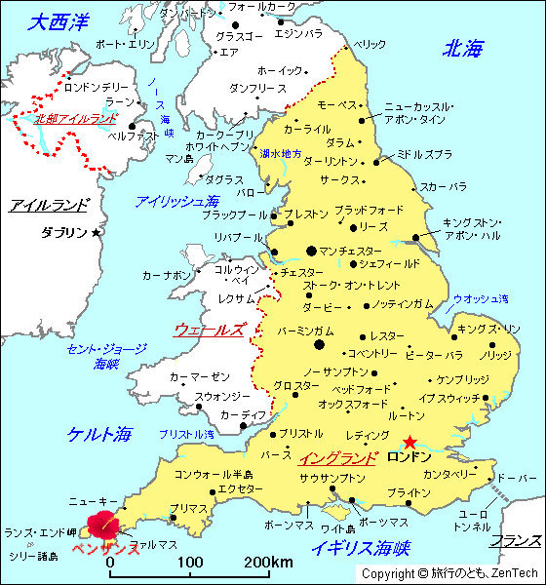
1620年 「ピルグリム・ファーザーズ」が
プリマスを出港→米マサチューセッツ州の 「プリマス」へ

Slide 3
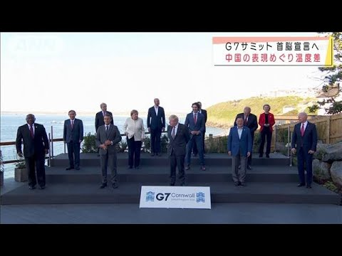
6月11日から13日

Slide 4
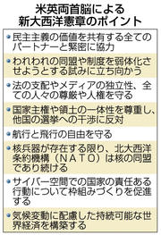
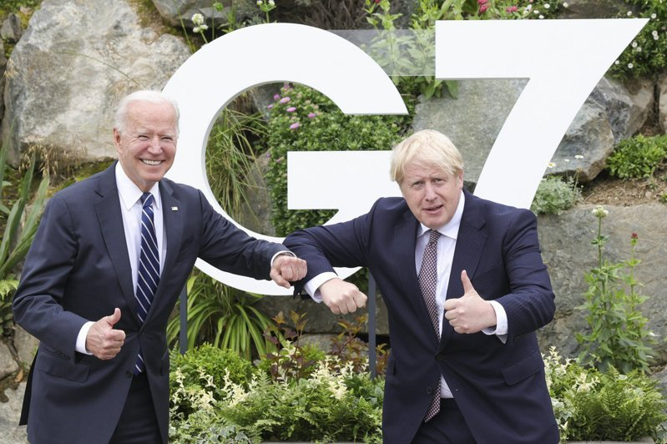
「新大西洋憲章」に合意 （6月11日）
中露を念頭に「民主主義の基礎となる価値の遵守」

Slide 5
G7サミットの注目点
覇権主義的な行動を強める中国にG7がどのようなメッセージを出すか
東京五輪・パラリンピックの開催の支持を得ることができるか

Slide 6
G7共同宣言の主なポイント
台湾海峡の平和と安定の重要性を強調 両岸問題の平和的解決を促すと言及。（5月上旬のG7外相会合と同様の表現に）
自由や平等、人権の保護などの力を使って挑戦に打ち勝つと記し、民主主義国の結束を促す。
世界経済の公正性や透明性を傷つける慣行や市場をゆがめる政策に対してG７が集団的に対応。
上質で透明性の高いインフラ投資に取り組む。G7で作業部会を立ち上げ、秋までに具体策を報告。５G分野など通信機器の供給網の協力。
新型コロナウイルス対策で途上国へ10億回分のワクチン提供に合意。

Slide 7
G7共同宣言の主なポイント
東京五輪・パラリンピックを新型コロナウィルス克服に向けた世界の団結の象徴と位置付ける。安全、安心な方法での開催を支持。
台湾と中国の反応
台湾外交部：「台湾海峡の平和と安定を重視する具体的な行動をとったことを非常に歓迎し、心から感謝する」
中国、楊潔篪政治局員 ６月11日 「（多国間主義とは）小さなサークルの利益に基づいたグループ政治による偽の多国間主義ではない」

Slide 9
2021年 政治決戦 強気の共産党
小池晃共産党書記局長は同日夜の記者会見で「今回の結果を踏まえ、日本共産党として、東京都議選（6月25日告示、7月4日投票）と来るべき総選挙での躍進、共闘勝利に向けて全力を挙げる決意だ」と表明した。
志位和夫委員長は5月15日、立憲民主党と次期衆院選で協力するには、自身が提唱する「野党連合政権」樹立に合意するのが条件だと強調した。

Slide 10
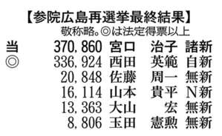
広島参院再選結果 （4月25日）

Slide 11
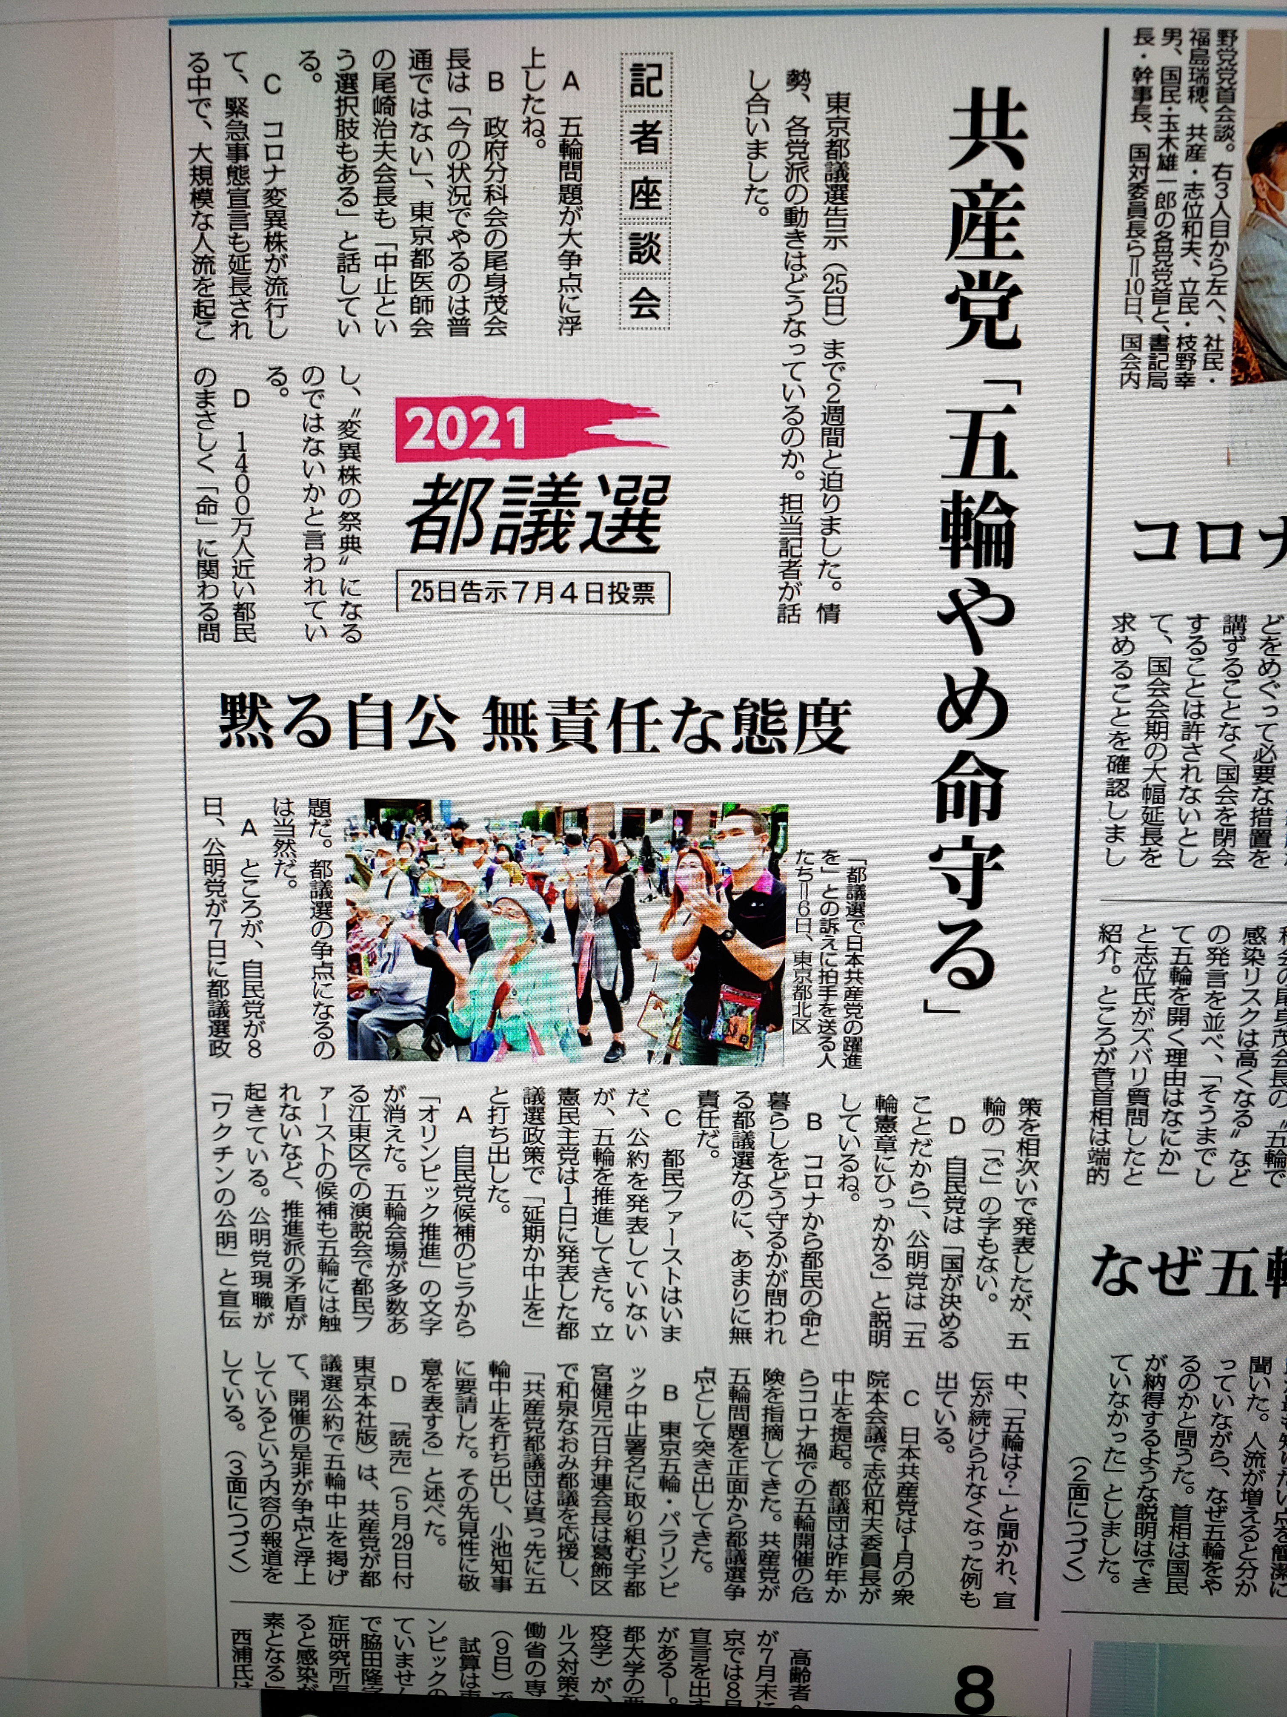
レーニン
「戦争を内乱に転化せよ」
コロナとの闘いを内乱（政権転覆）に転化する

Slide 12
立民・共産の共闘を徹底的に批判。国民啓蒙の徹底を。

